Slide 1
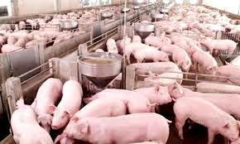
กรณีศึกษา Contract Farming สุกร
ปิติพีร์ รวมเมฆ
จาก วารสารบริหารธุรกิจ
http://www.jba.tbs.tu.ac.th/files/Jba141/Article/JBA141Pitipee.pdf

Slide 2
Contract Farming สุกรในอดีต
รูปแบบ | ลักษณะการดำเนินงาน | เกษตรกรกลุ่มเป้าหมาย | ผู้รับความเสี่ยงความผันผวนราคา
Contract Farming แบบประกันราคา | - เกษตรกรเป็นผู้เลี้ยงสุกรให้ได้มาตรฐานของบริษัท,เป็นผู้ลงทุนใน Fix Assets , Current Assets และค่าใช้จ่ายทั้งหมด - บริษัทรับซื้อสุกรจากเกษตรกรในราคาที่กำหนดไว้ล่วงหน้าตามเงื่อนไขสัญญา โดยบริษัทจะกำหนดแผนการเลี้ยง และให้การสนับสนุนด้านความรู้เชิงเทคนิค | เกษตรกรที่มีความรู้และความชำนาญในการเลี้ยงสุกร แต่ไม่ต้องการรับภาระการทำตลาดและไม่ต้องการเสี่ยงต่อความผันผวนของราคา | บริษัทเอกชน

Slide 3
Contract Farming สุกรในอดีต (ต่อ)
รูปแบบ | ลักษณะการดำเนินงาน | เกษตรกรกลุ่มเป้าหมาย | ผู้รับความเสี่ยงความผันผวนราคา
Contract Farming แบบรับซื้อคืนผลผลิต | - ข้อตกลงทั้งหมดคล้ายกับแบบประกันราคา - เมื่อผลผลิตสุกรได้มาตรฐานแล้ว บริษัทมีหน้าที่นำสุกรไปขายในราคาตลาด และหักค่าใช้จ่ายในการขายจากเกษตรกร | เกษตรกรรายใหญ่ที่มีความรู้ชำนาญในการเลี้ยงสุกร และมีฐานะการเงินมั่นคงเพียงพอที่จะรับความเสี่ยงจากภาวะผันผวนของราคา แต่ไม่ต้องการทำตลาดเอง | เกษตรกร

Slide 4
Contract Farming สุกรในปัจจุบัน
1. Contract Farming สุกรแบบจ้างเลี้ยง

Slide 5
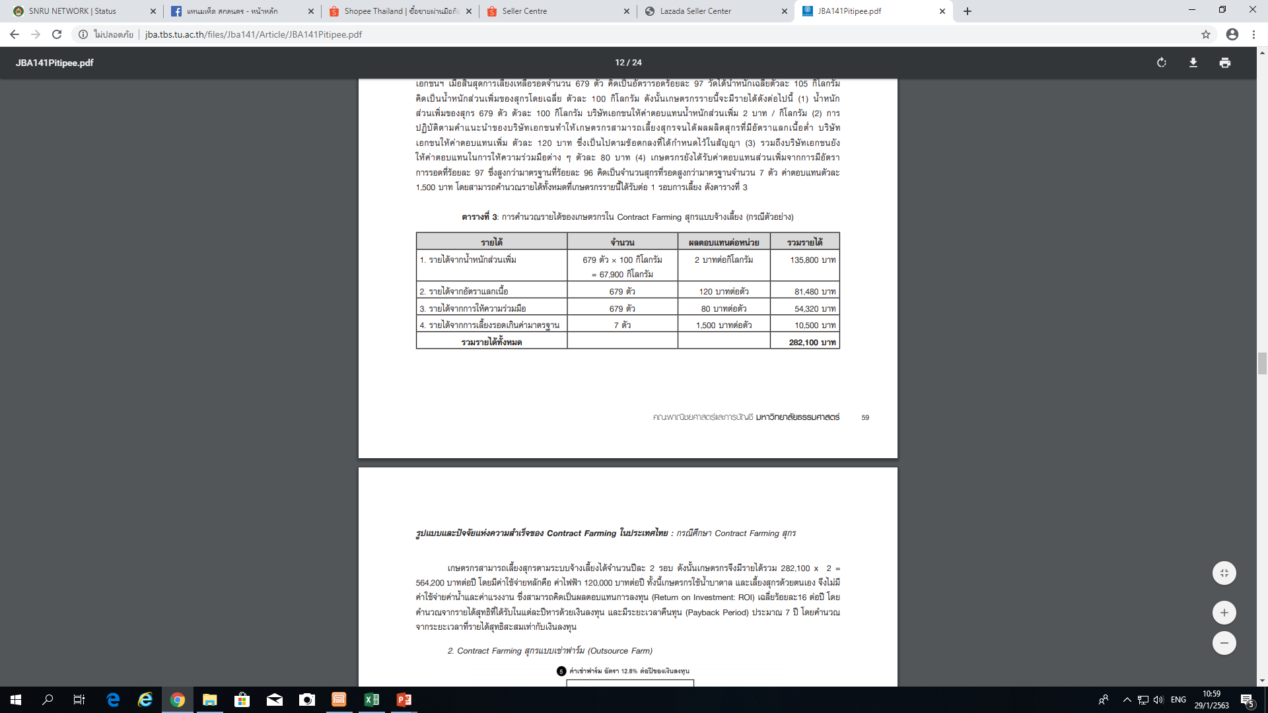
รายได้ของเกษตรกรใน Contract Farming สุกรแบบจ้างเลี้ยง
กรณีศึกษา เกษตรกรผู้เข้าร่วมโครงการ Contract Farming กับบริษัทเอกชนผู้ผลิตและแปรรูปสุกรรายหนึ่ง สร้างฟาร์มสุกร ขุนจำนวน 700 ตัว ใช้พื้นที่ 5 ไร่ ซึ่งเป็นที่ดินของตนเอง ใช้เงินลงทุนเริ่มต้นสำหรับโรงเรือน อุปกรณ์และระบบต่าง ๆ ประมาณ 2,300,000 บาท

Slide 6
การดำเนินงานแต่ละระยะในระบบ Contract Farming
ระยะที่ 1 สรรหาคู่สัญญาและเตรียมเงินทุน
กิจกรรม / การดำเนินงาน | บริษัทเอกชน | เกษตรกร/เจ้าของที่ดิน
- สรรหาและคัดเลือกเกษตรกร/เจ้าของที่ดิน - ทำประชาพิจารณ์ - จัดหาเงินลงทุน - เซ็นสัญญา | - สรรหาและคัดเลือกเกษตรกร หรือผู้ลงทุน/เจ้าของที่ดิน - ลงพื้นที่ประเมินที่ดิน - ทำประชาพิจารย์ - เซ็นสัญญา | - สมัครเข้าร่วมโครงการ - ร่วมทำประชาพิจารณ์ - จัดหาเงินลงทุน - เซ็ญสัญญา

Slide 7
การดำเนินงานแต่ละระยะในระบบ Contract Farming
ระยะที่ 2 เตรียมโรงเรือนและระบบ
กิจกรรม / การดำเนินงาน | บริษัทเอกชน | เกษตรกร/เจ้าของที่ดิน
-ก่อสร้างโรงเรือนและวางระบบผลิตสุกร -ขออนุญาตมาตรฐานฟาร์มจากกรมปศุสัตว์ -เบิกจ่ายเงินกู้จากธนาคารเป็นรายงวด | -ทำพิมพ์เขียวฟาร์ม -ร่วมกับเกษตรกร หรือผู้ลงทุน/เจ้าของที่ดิน เพื่อสรรหาผู้รับเหมาและควบคุมการก่อสร้างโรงเรือน | -ร่วมกับบริษัทเพื่อสรรหาผู้รับเหมาและควบคุมการก่อสร้างโรงเรือน -ขออนุญาตมาตรฐานฟาร์มจากกรมปศุสัตว์

Slide 8
การดำเนินงานแต่ละระยะในระบบ Contract Farming
ระยะที่ 3 เลี้ยงสุกร
กิจกรรม / การดำเนินงาน | บริษัทเอกชน | เกษตรกร/เจ้าของที่ดิน
-ดำเนินการเลี้ยงสุกร | -รับผิดชอบค่าใช้จ่ายและจัดหาวัตถุดิบ -ช่วยเหลือเกษตรกรด้านความรู้และเทคนิค | -รับผิดชอบค่าน้ำค่าไฟ และค่าแรงงาน -เลี้ยงสุกรตามแผนการเลี้ยง -บำรุงรักษาฟาร์มและรักษาวัตถุดิบการผลิต

Slide 9
การดำเนินงานแต่ละระยะในระบบ Contract Farming
ระยะที่ 4 จ่ายผลตอบแทน
กิจกรรม / การดำเนินงาน | บริษัทเอกชน | เกษตรกร/เจ้าของที่ดิน
-จับสุกรและคำนวณผลผลิตเพื่อชำระค่าจ้างเลี้ยง | -จัดหารถขนสุกร -คำนวณค่าจ้างเลี้ยง -หักเงินต้นและดอกเบี้ยจากค่าจ้างเลี้ยงคืนธนาคาร -จ่ายค่าจ้างเลี้ยงแก่เกษตรกร | -เตรียมแรงงานจับสุกร -รับค่าจ้างเลี้ยงจากบริษัทเอกชน

Slide 10
โอกาสทางธุรกิจ แบบรับจ้างเลี้ยง
บริษัทเอกชน | เกษตรกร
- ขยายกำลังการผลิตได้โดยไม่กระทบต่อขีดจำกัดด้านเงินทุนและบุคลากร | -ไม่ต้องทำตลาดด้วยตนเอง
- ได้ผลผลิตสุกรที่มีคุณภาพ เนื่องจากสามารถควบคุมการดำเนินงานของเกษตรกรได้ในระดับหนึ่ง | -ได้รับความช่วยเหลือด้านความรู้เชิงเทคนิคจากบริษัท
- ลดต้นทุนเงินลงทุน | -ไม่ต้องรับค่าใช้จ่ายในการจัดหาวัตถุดิบ เช่น พันธ์สัตว์ อาหาร ยา-เวชภัณฑ์

Slide 11
ความเสี่ยงทางธุรกิจ แบบรับจ้างเลี้ยง
บริษัทเอกชน | เกษตรกร
- เกษตรกรอาจลักลอบนำสุกรไปจำหน่ายในภาวะสุกรมีราคาตลาดสูง | - หากฟาร์มไม่ได้รับอนุมัติตามมาตรฐาน อาจต้องเสียเวลาและค่าใช้จ่ายในการปรับปรุงเพิ่มเติม
- เกษตรกรอาจไม่ซื่อสัตย์ เช่น ไม่ปฏิบัติการตามแผนการเลี้ยง ลักลอบนำอาหารสุกรไปจำหน่าย | - การเกิดโรคระบาดและภัยธรรมชาติ ส่งผลต่อรายได้เกษตรกรโดยตรง
- ผลผลิตสุกรต่ำกว่าแผนการผลิตที่กำหนดไว้ กระทบต่อการรองรับความต้องการของตลาด | - การถูกบริษัทเอาเปรียบในการประเมินค่าจ้างเลี้ยงอย่างไม่เป็นธรรม
-บริษัทคู่แข่งแย่งตัวเกษตรกร | - หากบริษัทเอกชนประสบปัญหาทางการเงิน อาจส่งผลกระทบต่อการได้รับค่าจ้างเลี้ยง

Slide 12
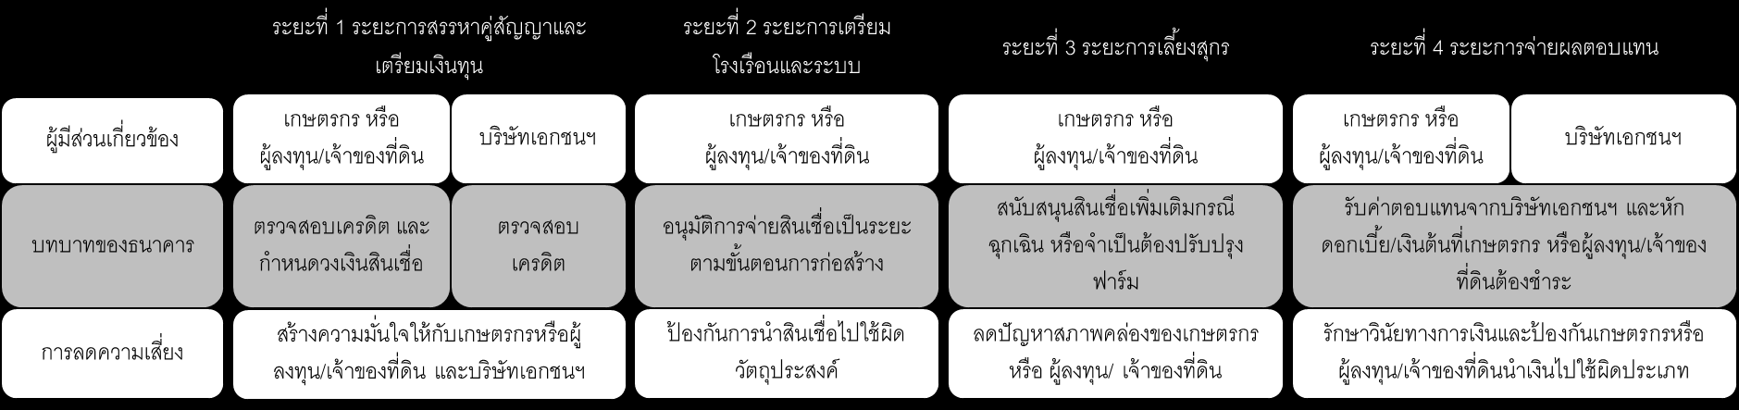
บทบาทของธนาคารในการสนับสนุนด้านสินเชื่อ

Slide 13
ปัจจัยแห่งความสำเร็จ ในการจัดการระบบ Contract Farming สุกร
แบบรับจ้างเลี้ยง
- บริษัทเอกชนมีความมั่นคงทางการเงิน มีการเติบโตอย่างต่อเนื่องและมีความซื่อสัตย์ เพื่อเป็นแรงจูงใจและสร้างความมั่นใจในการลงทุนของเกษตรกร -บริษัทเอกชนมีระบบการผลิตสุกรที่ไม่ซับซ้อน - บริษัทสนับสนุนพันธุ์สุกร อาหาร ยาที่มีคุณภาพ - บริษัทมีการสนับสนุนด้านเงินทุน ความรู้เชิงเทคนิค อุปกรณ์เครื่องมือ เทคโนโลยี และควบคุมการเลี้ยงสุกรของเกษตรกรอย่างใกล้ชิด
-เกษตรกรมีความซื่อสัตย์ โดยปฏิบัติตามระเบียบและวิธีการเลี้ยงสุกรตามระบบบริหารจัดการที่บริษัทกำหนดอย่างเคร่งครัด

Slide 14
สัปดาห์หน้าสอบ Midterm บทที่ 1-4

Slide 15
งานกลุ่ม ( Final)
แบ่งกลุ่ม ๆ ละ 4 คน จำนวน 5 กลุ่ม (มี 1 กลุ่ม 3 คน)
นำเสนอธุรกิจการเกษตรแบบมีพันธสัญญาในพื้นที่จังหวัดสกลนคร และใกล้เคียง เนื้อหาประกอบด้วย
- รายละเอียดธุรกิจ
- ลักษณะการทำพันธสัญญา / วิเคราะห์ต้นทุน ผลตอบแทน
_ วิเคราะห์ Contract Model
- วิเคราะห์โอกาส และความเสี่ยงทางธุรกิจนั้น
- วิเคราะห์ปัจจัยแห่งความสำเร็จธรกิจนั้น
- เนื้อหาอื่นๆ ที่ต้องการนำเสนอ
3. วันพุธที่ 4 มี.ค.63 ส่งเล่มรายงาน
วันจันทร์ที่ 9 มี.ค.63 รับเล่มรายงานไปแก้ไข
วันพุธที่ 11 มี.ค.63 ส่งเล่มรายงานฉบับสมบูรณ์
4. วันพุธที่ 18 นำเสนอเป็น PPT โดยทุกคนในกลุ่มต้องมีส่วนร่วมนำเสนอ ก่อนขึ้นเสนอ ส่ง PPT ให้อาจารย์ 1 ชุด
5. วันพุธที่ 25 มี.ค.63 นำเสนอรอบ 2 สำหรับคนไม่ผ่านการนำเสนอ
6. วันพุธที่ 1 ม.ย.63 นำเสนอรอบ 3 สำหรับคนไม่ผ่านการนำเสนอ

Slide 16
คะแนน (Final 40 คะแนน)
คะแนนเนื้อหา 25 คะแนน
คะแนนการนำเสนอ 10 คะแนน
คะแนนการตอบคำถามกลุ่มตัวเอง และการถามกลุ่มอื่น 5 คะแนน
** ขาดการเข้าร่วมฟังการนำเสนอ หักครั้งละ 5 คะแนน **
หากลาป่วยต้องแสดงใบรับรองแพทย์เท่านั้น

